Slide 1

PAQUETE DE SOLUCIÓN DE ESTRATEGIA FINANCIERA
NOMBRE DE LA OSC

Slide 2
Bancos y ciclo contable
Objetivo
Definir…

Slide 3
Contenido
Políticas institucionales de administración y finanzas
Procesos administrativos:
  Bancos
  Ciclo contable
Formatos administrativos
Integración al Manual

Slide 4
Estructura de la sesión
Primera media hora de sesión:
Revisaremos el plan de trabajo para el fortalecimiento institucional de la estrategia financiera.
Bancos
Ciclo contable
Segunda hora de sesión:
Formulación de las políticas, información financiera y estados financieros.
Integración de documentos para el seguimiento financiero y contable y toma de decisiones.
Avances y compromisos

Slide 5
Bancos
Administrador(a)
Gestión y operación
Consulta
Registre
Autorice

Slide 6
Bancos
PASO 1
Política institucional para el apartado de los Bancos
PASO 2
Cartas responsivas resguardo y uso de dispositivos tokens y de chequera
PASO 3
Modificaciones en Estatutos para manejo y firma de cuentas bancarias
Movimientos
Conciliación
Registro

Slide 7
Contabilidad financiera
Contabilidad financiera es la rama de la contabilidad que se encarga de recolectar, clasificar, registrar, resumir e informar sobre las operaciones valorables en dinero realizadas por un ente económico. Su función principal es llevar en forma histórica la vida económica de una organización. También se conoce como contabilidad externa o general y, en conjunto con la contabilidad administrativa y la contabilidad de costos, compone la estructura contable típica de toda organización.
El propósito principal de la contabilidad financiera es proporcionar información de la organización sobre:
i) sus resultados operacionales
ii) su posición financiera
iii) sus flujos de efectivo

Slide 8
Características de la información financiera
Rendición de informes a terceras personas sobre el movimiento financiero de la organización.
Cubre la totalidad de las operaciones de la Organización en forma sistemática, histórica y cronológica.
Debe implantarse necesariamente en la organización para informar oportunamente de los hechos desarrollados.
Se utiliza como lenguaje común en el manejo de la organización.
Se basa en reglas, principios y procedimientos contables para el registro de las operaciones financieras de la organización.
Describe las operaciones en el engranaje analítico de la teneduría de libros por partida doble.

Slide 9
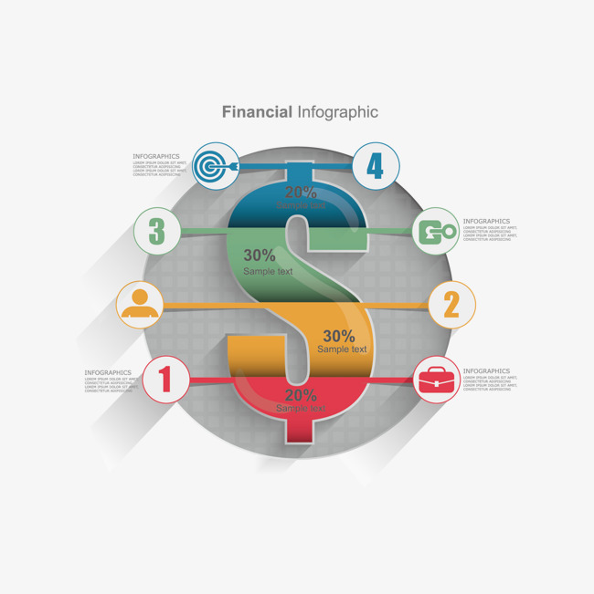
Personas usuarias de la información financiera
La Información Financiera se define como la información que produce la contabilidad indispensable para la administración y el desarrollo de la organización de acuerdo al comportamiento económico financiero, su estabilidad y vulnerabilidad y por lo tanto es procesada y concentrada para uso de las personas interesadas en conocerla.

Slide 10
Ciclo contable
Es el periodo en el que la sociedad registra de forma cronológica y de manera fiable cada transacción en su respectivo Libro Diario con el fin de analizar, elaborar y preparar la información financiera.
Registro de operaciones
Obtención de saldos
Asientos de ajustes
Asientos de cierre
Preparación de Estados Financieros
Declaraciones

Slide 11
Ciclo contable
Patrimonio inicial del periodo
Operaciones efectuadas
Ingresos
Calculo del resultado
Cierre de cuentas
Compras
Pagos
Estados financieros

Slide 12

Ciclo contable
Es importante considerar los siguientes aspectos para lograr el cierre contable correctamente:
Iniciar con un presupuesto con un determinado periodo
Establecer periodos de cierre.

Slide 13
Estructura contable
La estructura contable para las cuentas de ingresos y egresos de una OSC se recomienda tengan una definición basada en los siguientes rubros:
Rubros de cuentas de ingresos
Donativos nacionales de personas morales:
Donativos nacionales de personas físicas:
Donativos del extranjero de personas morales:
Donativos del extranjero de personas físicas:
Apoyos o estímulos de gobierno:

Slide 14
Estructura contable
Rubros de cuentas de egresos
Gastos de operación
Gastos de desarrollo institucional
Gastos de administración
Gastos financieros

Slide 15
Centros de costos
Estos se utilizan para la asignación diferenciada de gastos generales y se pueden dividir en:
Principales: Son aquellos que intervienen directamente en la operación y/o en la fabricación de un producto.
Auxiliares: Son costos indirectos

Slide 16
Centros de costos
Los centros de costos se pueden clasificar en:
CC Administrativos
CC Servicios
CC Productivo u operativo

Slide 17
Estados financieros
Su objetivo esencial ser de utilidad al usuario general en la toma de sus decisiones económicas.
Deben proveer información sobre la evolución de:
a) los activos,
b) los pasivos,
c) el patrimonio contable,
d) los ingresos y costos o gastos,
e) los flujos de efectivo o en su caso, los cambios en la situación financiera.

Slide 18
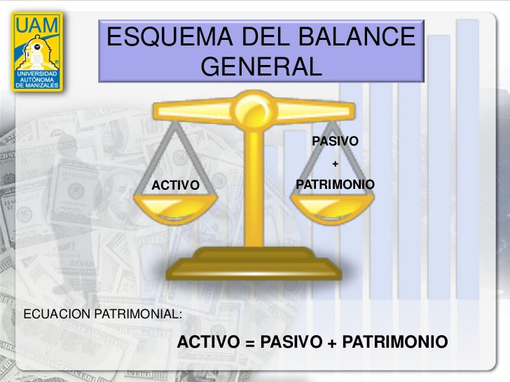
Estados financieros. Balance General
Balance General: De acuerdo a la NIF B-16
El balance general es también llamado estado de posición financiera; ya que su finalidad es proveer información relevante a una fecha específica sobre los recursos con los que cuenta la OSC y las obligaciones por pagar.

Slide 19

Estados financieros. Balance General
El balance general se compone de activos, pasivos y el patrimonio; su estructura debe basarse en la normativa de la Información financiera NIF B16, la cual habla de los Estados Financieros que pertenecen a las Organizaciones del área no lucrativa.
Sus componentes son:
ACTIVO: Se refiere a todo aquello que le pertenece a la empresa y se clasifican según su grado de liquidez, es decir, la facilidad con la que se pueden convertir en efectivo. Se ordenan según el grado de liquidez, de mayor a menor grado.
PASIVO: Son las obligaciones que tiene la empresa para con terceros (excepto dueños). Se clasifican según el plazo en el cual se tiene que honrar dicha obligación.
PATRIMONIO: Son las obligaciones que la empresa tiene con accionistas.

Slide 20
Estados financieros. Balance General
Las cuentas del Balance General son de naturaleza permanente.
El balance general es una fotografía estática de la compañía en un momento cualquiera.
El balance general se actualiza cada período contable.
Anualmente para efectos de control fiscal a diciembre 31.
Mensual, trimestral o semestral para efectos de análisis financiero.

Slide 21
Estados financieros. Estado de Actividades (Resultados)
Estado de Actividades de acuerdo con la NIF A-5
Dentro de la Contabilidad General, Los Estados Financieros en los que se presenta la información financiera de la organización de la sociedad civil (OSC), integrando las diferentes cuentas en las que se registraron las operaciones económicas de la organización, se encuentra el Estado de Actividades, cuya finalidad es dar a conocer, por separado los ingresos, costos y gastos y, consecuentemente, el monto del cambio neto del patrimonio contable durante un periodo. Proporciona información sobre el resultado de las operaciones que afectaron el patrimonio contable y sobre la aplicación de ingresos, costos y gastos en diversos programas y servicios.

Slide 22
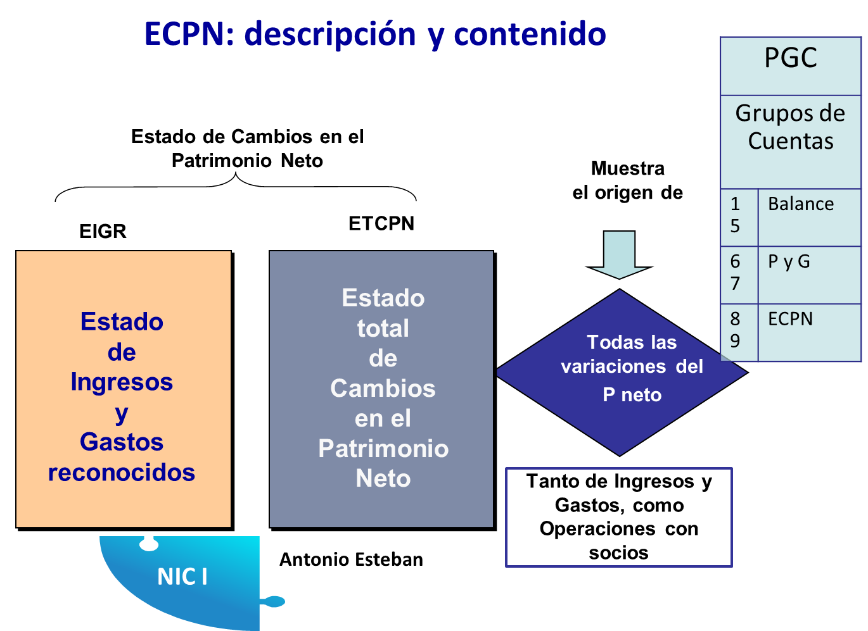
Estados financieros. Estado de Actividades (Resultados)
Los componentes del Estado de Actividades son:
INGRESOS: Son las entradas de dinero a la organización originadas de la obtención de fondos y la subvención de la Organización.
GASTOS: Son todos lo recursos de salida que se encuentran destinados para la buena marcha de la Organización
CAMBIOS NETOS DE PATRIMONIO: Son todos aquello cambios que se operan en las categorías del patrimonio de la Organización entre el comienzo y la conclusión de un periodo.

Slide 23
Estados financieros. Estado de Actividades (Resultados)
El estado de actividades permite analizar:
Los efectos de transacciones y otros sucesos y circunstancias que cambian el monto y naturaleza de los activos netos.
Entender cómo se han administrado los recursos por parte de los gerentes de la organización.
Evaluar la capacidad para seguir proporcionando los bienes o servicios.

Slide 24
Propuesta de los formatos administrativos y plantilla financiera
FORMATO. Conciliación bancaria
FORMATO. Carta responsiva de entrega de dispositivos tokens y chequeras
FORMATO. Estados financieros (2)
FORMATO. Plantilla de presentación de estados financieros: Balance General y Estado de Actividades (Resultados)

Slide 25
Estrcutura del Manual de procedimientos administrativos y financieros Red Mesa de Mujeres
Introducción
Reconocimiento del Manual
Bancos
Ciclo contable

